Slide 1
De Watergroep in een notendop

Slide 2
Notes:
Video start automatisch

Slide 3
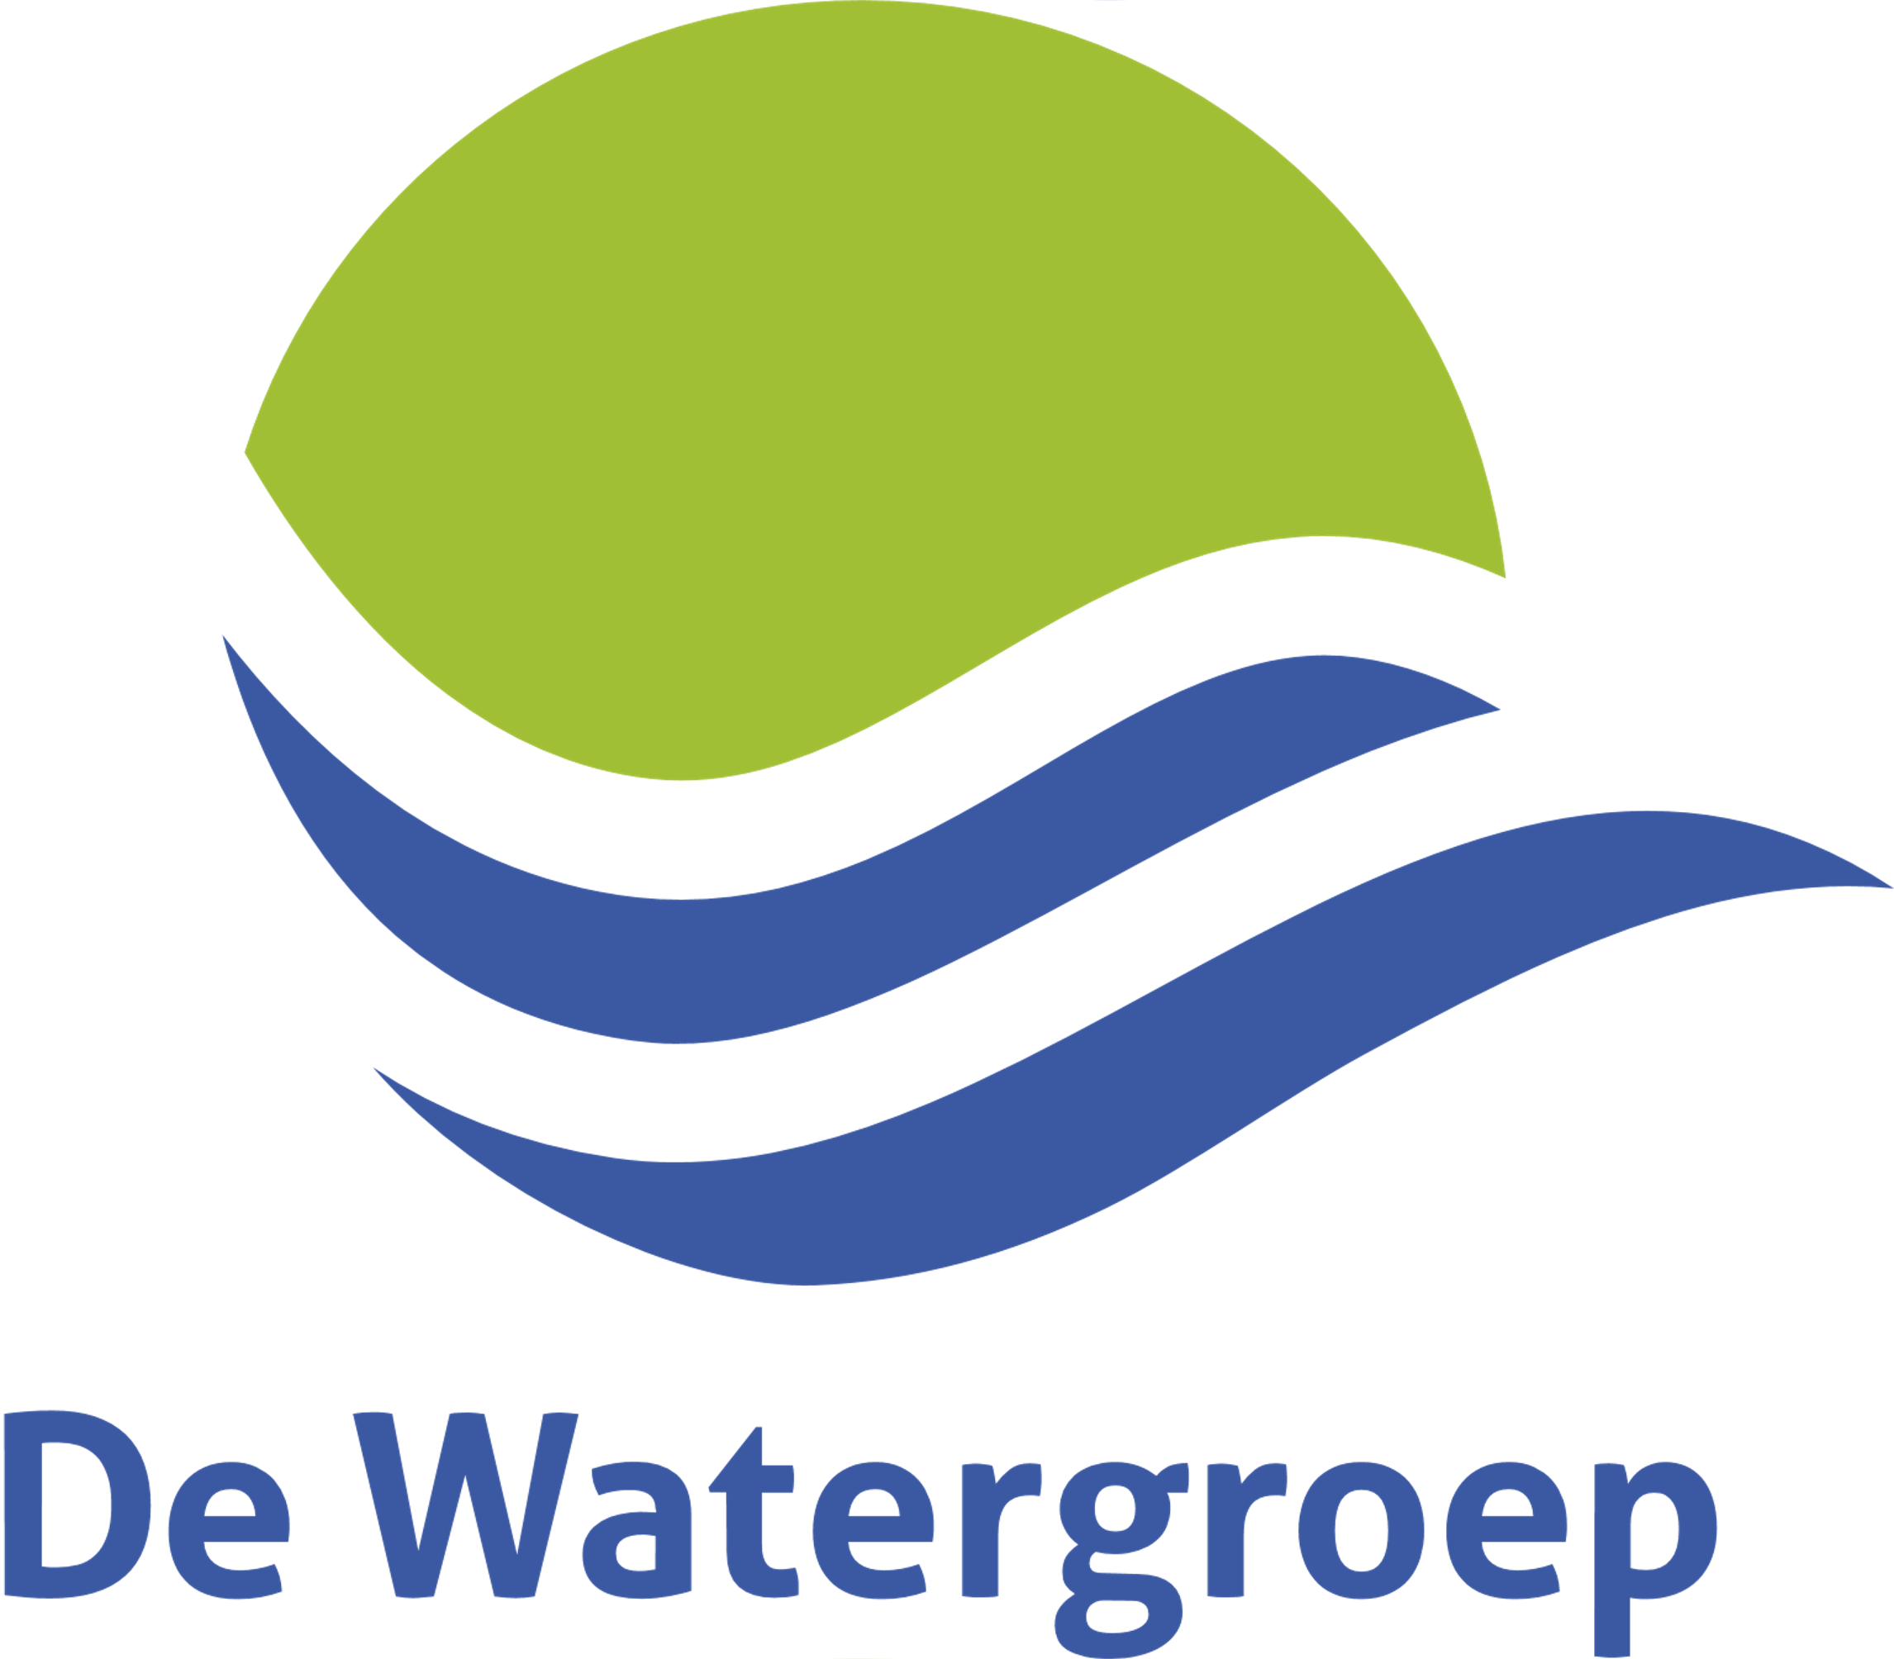
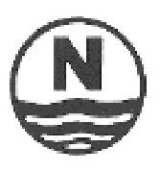
De Watergroep
Opgericht in 1913 als Nationale Maatschappij der Waterleiding (NMDW)
Vlaamse Maatschappij voor Watervoorziening (VMW)
De Watergroep
= grootste Vlaams drinkwaterbedrijf
1913
1983
2013

Slide 4
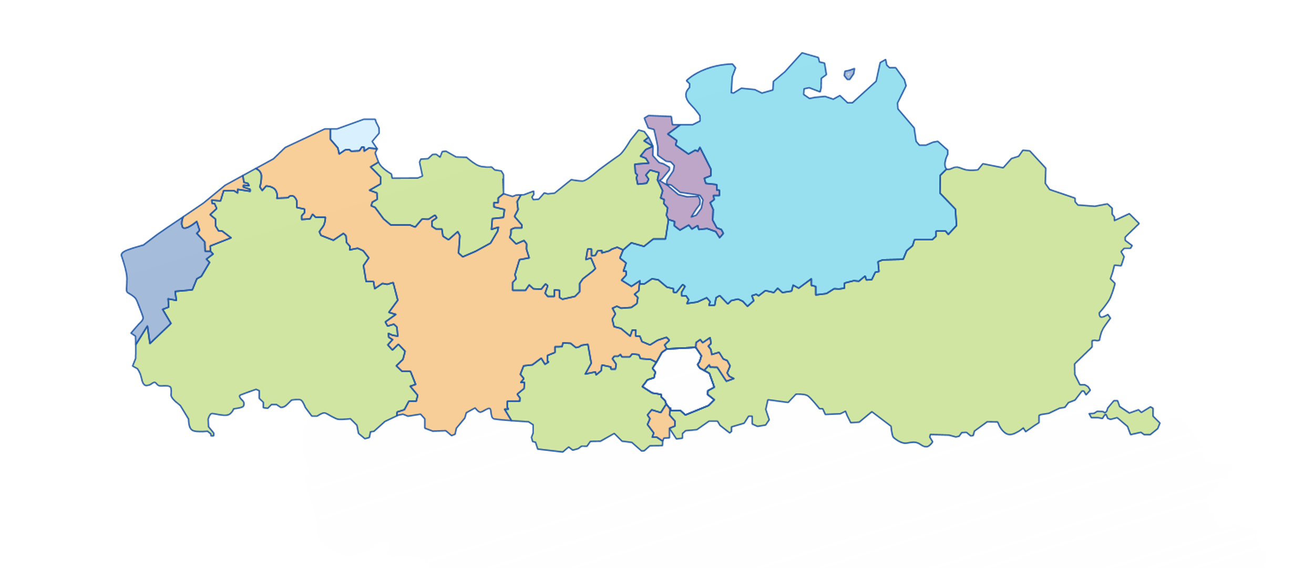
Watervoorziening in Vlaanderen
(vanaf 1 juli 2025)
Notes:
Slide met logo Waterunie

Slide 5
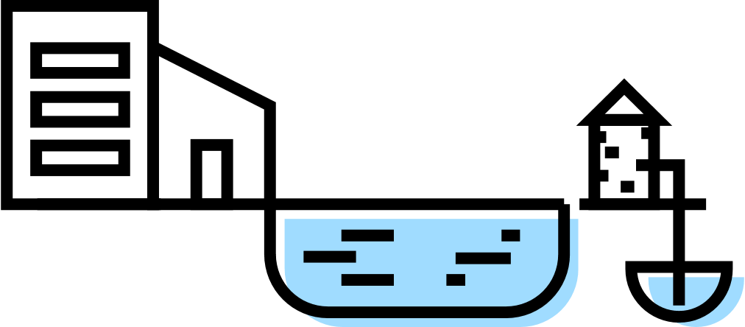
De Watergroep in cijfers (1)
1,5 miljoen drinkwater-aftakkingen in dienst
86 grondwater-winningen
81 watertorens
34.571 kilometer leidingen
59 reservoirs
5 oppervlaktewater-winningen
3,3 miljoen verbruikers in Vlaanderen
Notes:
Cijfers 2022

Slide 6
Waterproductie (2022)
Jaarproductie: 127 miljoen m³
Oppervlaktewater (25%)
Grondwater (75%)
Dagproductie: 350.000 m³
= gebouw van 25 verdiepingen op voetbalveld

Slide 7
Grondwater
Goede kwaliteit van nature uit.
Beperkte behandeling nodig.
Productie via opvangkamer, drainering, galerij, batterijputten of productieputten.
Geografisch bepaald in functie van watervoerende lagen met voldoende opbrengst. → eens verontreinigd, voor lange tijd verontreinigd.

Slide 8
Oppervlaktewater
Grote voorraad (maar niet onbeperkt!)
Grote installaties
Gevoelig voor verontreiniging (meststoffen, nitraten, hormonen …)
Behandeling complex en duur (meerdere filters, membraantechnologie, ontsmettingstechnieken …)

Slide 9
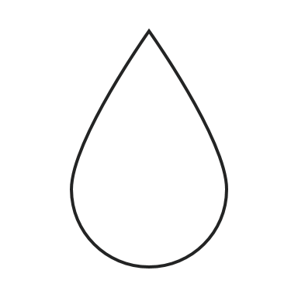
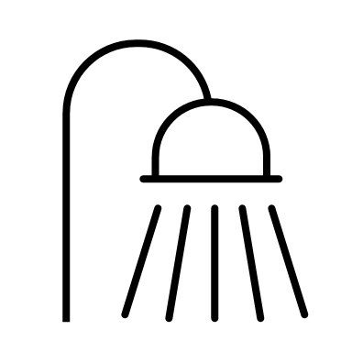
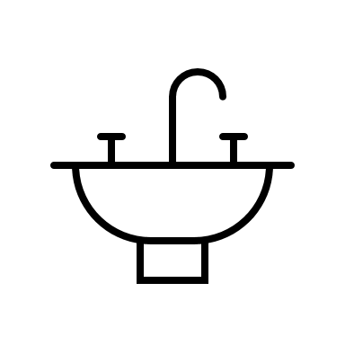
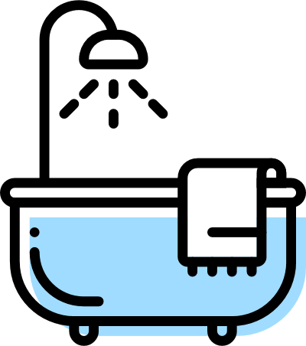
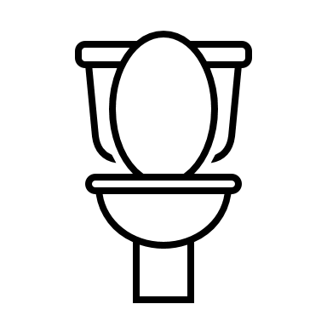
Waterverbruik in Vlaanderen
Kraanwater 87%
Primair waterverbruik – drinkwatertoepassingen 16%
1
102 liter water per persoon per dag
Primair waterverbruik – persoonlijke hygiëne 37%
Regenwater 11%
2
Grondwater 2%
3
Secundair waterverbruik 47%
Cijfers: 2022

Slide 10
Controles bewaken kwaliteit (1)
Laboratorium van De Watergroep voert in alle onafhankelijkheid en objectiviteit analyses uit met de meest recente en zeer gevoelige meetapparatuur
VLAREL-erkenning verleend door de Vlaamse overheid
BELAC-accreditatie verleend door FOD Economie
Notes:
VLAREL = Vlaams Reglement erkenningen leefmilieu
BELAC = Belgische Accreditatie-instelling

Slide 11
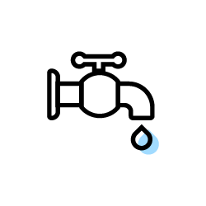
Controles bewaken kwaliteit (2)
Structurele controles
van bron
tot kraan
426.630 gemeten parameters
Microbiologische en scheikundige analyses van monsters
Controles:
willekeurig bij klanten thuis aan de keukenkraan
in onze waterproductiecentra, watertorens en reservoirs
op het grond- en oppervlaktewater
in het ondergrondse leidingnet
…
2023
99,98% voldeed perfect aan alle normen

Slide 12
Controles bewaken kwaliteit (3)
Alle resultaten worden gerapporteerd aan de Vlaamse Milieumaatschappij (VMM)
Bij vaststelling van overschrijdingen: melding aan VMM én Departement Zorg
zorgvuldige afweging te nemen acties en eventuele communicatie naar de bevolking
transparante inkijk in tijdelijke overschrijdingen

Slide 13
Onderzoek en ontwikkeling
Samenwerking met universiteiten, wateronderzoekscentra …
Expertise
constructietechnieken
elektromechanische engineering
watertechnologie
netwerkmodellering
grondwatermodellering
putmanagement

Slide 14
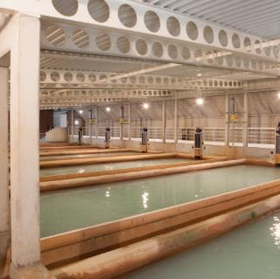
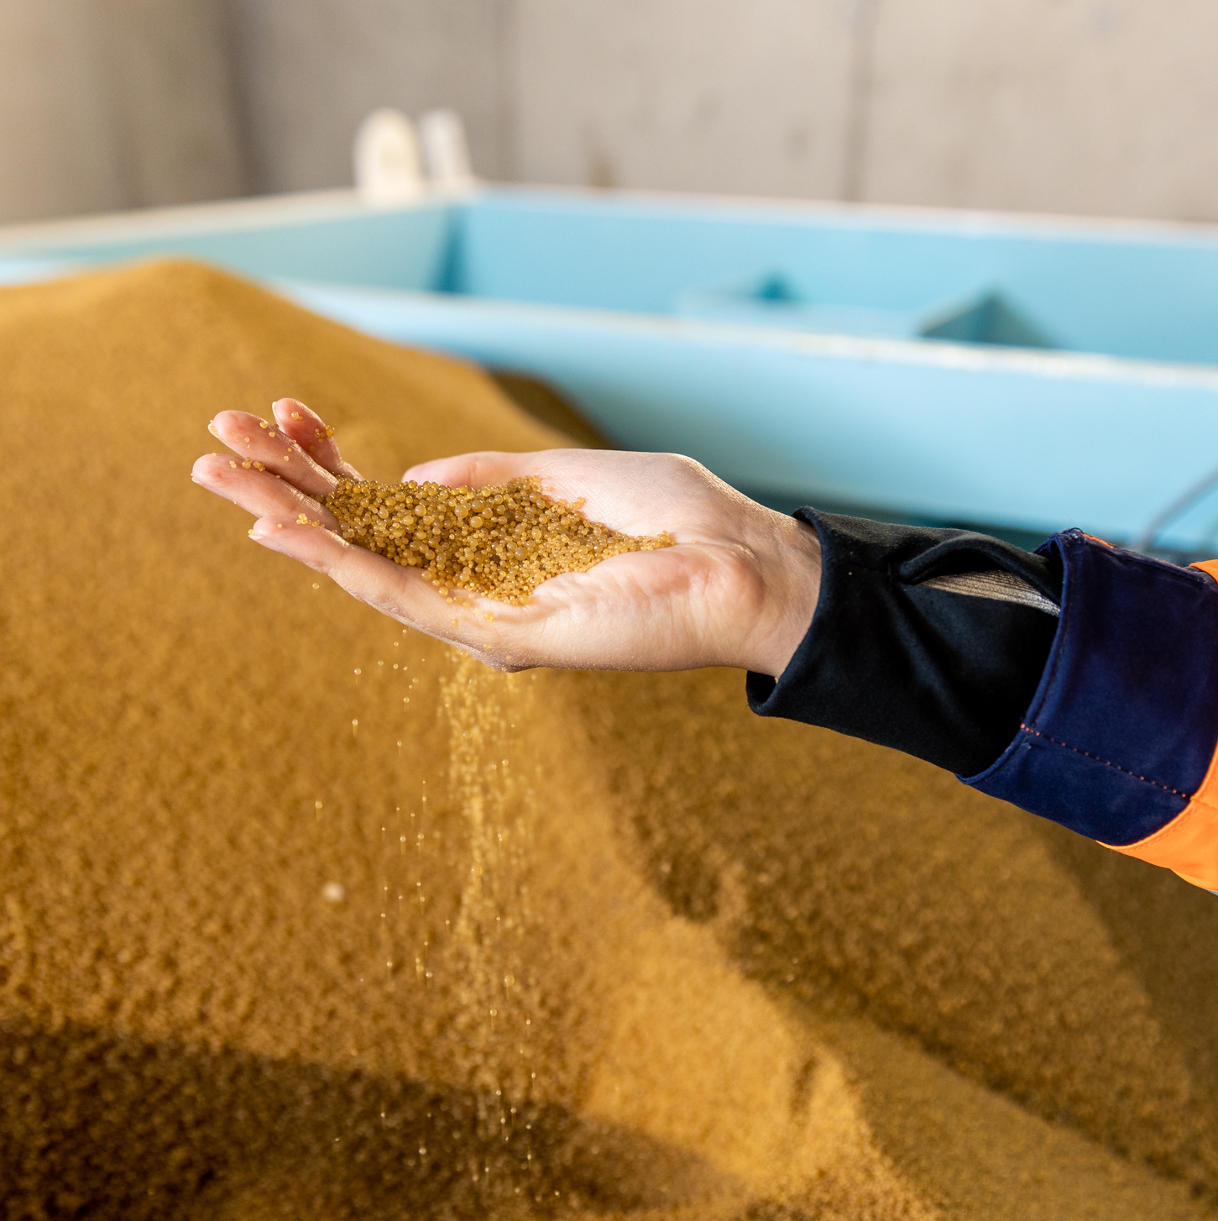
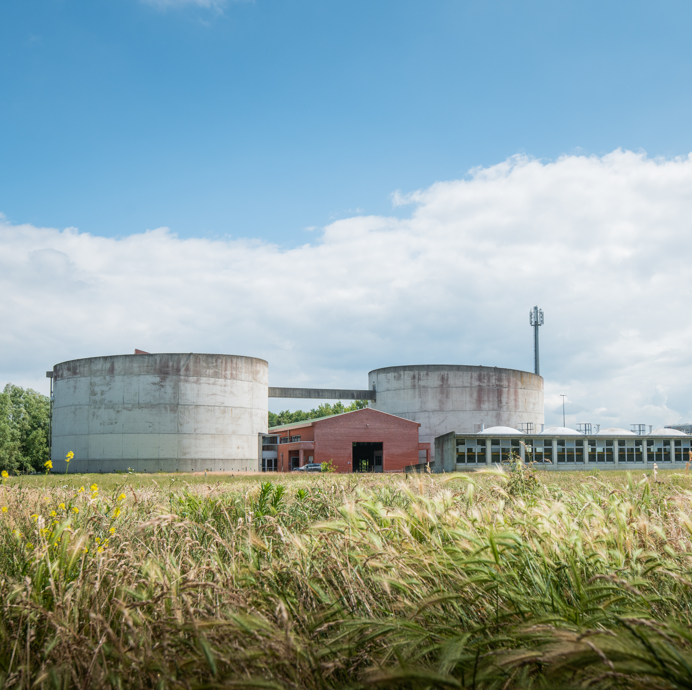
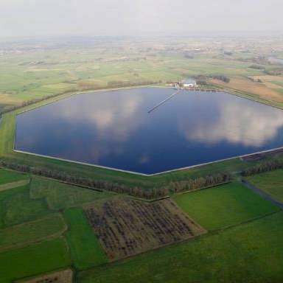
Investeringen in productie en toevoer
Wateronthardingsinstallaties
Renovatie waterproductiecentra
Masterplan De Blankaart
Budget: 60 miljoen euro Timing: 2025
De Gavers Uitbreiding productiecapaciteit

Slide 15
Cadol
Waterproductiecentrum en waterwinning

Slide 16
Geschiedenis
Waterbevoorrading eerste bewoners van Leuven
via Dijle en Voer
Later in nederzettingen buiten de vallei via
Bornputten: gegraven putten
Poelen: grondwater naar oppervlakte
Vaak oorzaak van al dan niet besmettelijke ziekten.
Vanaf 17de eeuw: putten worden overdekt en plaatsing handpompen
De Kattenpomp aan de hoek van de Tiensestraat en de Beriotstraat (vroeger Kattestraat) dateert van 1729

Slide 17
Geschiedenis
Omwille van gezondheidsredenen was het aan te raden bier of wijn te drinken. Het water werd tijdens het brouwen gekookt. Besmet bier (of wijn) was te herkennen aan de smaak of uitzicht.
Onderzoek in 1857 toonde aan dat van de 64 pompputten er slechts 2 zuiver water leverden.
19de eeuw: bewustwording verspreiding van besmettelijke ziekten via besmet water.
“Volledig gebrek aan frisch en gezond water is gewis één der grootste rampen die mensch en dier treffen kunnen.”
Paalbron uit de Conciencestraaat. Deze paalbronnetjes werden vooral in de armere buurten geplaatst.

Slide 18
1890 Aanleg waterleidingnet
Waterleiding-Exploitatiemaatschappij van Rotterdam voorziet de stad Leuven van leidingwater
Besmette bornputten worden vervangen door diepe boorputten (artesische putten)
Aanleg waterleidingnetwerk
Onderzoeken welk water komt in aanmerking + waar komt dit vandaan => KADOL
Molenbeekvallei: waterrijke zand- en grindlagen, talrijke bronnen
Potentieel debiet van 12.000 m³ per dag in de vallei
Buitengewoon zuiver water

Slide 19
Kadol / Cadol
Mogelijk kreeg dit zeer moerassig gebied, met zijn bronnen en turfputten de naam ‘kwaad hol’. Kwaad staat hier waarschijnlijk voor gevaarlijk.
Tijdschrift Heverlea: slechte plaats om te wonen
Koud-hol: in een aantal dialecten wordt koud als ‘kaad’ uitgesproken

Slide 20
Bouw
Werken duren minder dan 1 jaar
Hoofdput 6 meter diep
23 productieputten 6 tot 13 meter diep
Machinezaal, uitgerust met twee pompen en twee stoomtuigen
Aanleg 37.200 meter leidingen
107 afsluiters
200 brandweerkranen
Waterreservoir Brusselse Poort te Herent
70 meter boven de zeespiegel

Slide 21
Moeizame jaren
Aantal aangesloten woningen groeide langzaam
Aansluiting en verbruik was erg duur
Bevolking bleef aangewezen op ‘paalbronnen’ afgetakt op het waterleidingnetwerk
Enorme oorlogsschade door WOI
Burelen gaan in de vlammen op, archief gaan verloren
1915: nieuwe aansluitingen waren niet mogelijk door materiaalschaarste

Slide 22
Heropbloei
Na WOI stijgt de koopkracht, het aantal aansluitingen en het waterverbruik neemt toe.
Zoektocht naar bijkomende waterwinning
1921: Abdij van Park te Heverlee
Aanleg leidingen buiten de stadsvesten
Ter bestrijding van de werkloosheid (crisis jaren ‘30)
Extra toelagen voor openbare werken
Aanleg waterleidingen en aansluiten woningen
Paalbronnen worden overbodig

Slide 23
WOII
Waterleidingen worden niet gespaard
1944
zware bombardementen, leidingen braken op meer dan 130 plaatsen door
11 brugleidingen worden doorbroken
Hoofdleiding blijft gespaard, waterreservoir kon verder gebruikt worden
Na de oorlogsjaren draaide alles weer op volle toeren.
In 1948 werd in totaal 2.170.000m³ opgepompt.

Slide 24
Cadol
1950: Concessie van de NV Waterleiding-maatschappij Nijmegen naar Nationale Maatschappij der Waterleidingen
1987: ontstaan Vlaamse Maatschappij voor Watervoorziening
Verbruik: 3.000.000 m³ per jaar
10.000 aansluitingen
Kadol levert nog steeds een belangrijke bijdrage in de drinkwatervoorziening
1952: Uitbreiding met logistiek centrum (Kessel-Lo)
Drinkwatersysteem Vlaams-Brabant

Slide 25
Hervergunning
Terrein Cadol

Slide 26
Hervergunning Cadol
Hernieuwing van het waterproductiecentrum en de grondwaterwinning
Actualiseren rubrieken: werking Cadol
Onderhoud en herstelling van machinepark
Parkeerplaatsen
Opslagplaats
Openbaar onderzoek 22/09/23 tot 21/10/23
Vergunning bekomen op 11/03/24
20 jaar

Slide 27
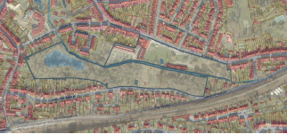
Broekstraat 148-150, 3001 Leuven

Slide 28
Huidige activiteiten
Waterwinning en waterproductiecentrum
Opslag materialen en chemicaliën
Centrum van alle activiteiten voor productie en opslag
Aansturing productie en opslag in Vlaams-Brabant
Administratie en planning
Opleidingen
Opslaan en afhalen van goederen en werkmateriaal
Flexbureau’s

Slide 29
Waterwingebied
De Watergroep pompt grondwater op voor de productie van drinkwater. Uiteraard gelden hier strengere regels dan elders. Het is immers van cruciaal belang dat de kwaliteit van het grondwater in deze zones verzekerd blijft.
Zone 1 of de 24-urenzone. Dit is de zone waarbinnen het water de putten van het waterwingebied binnen de 24 uur kan bereiken. (Cadol)
Zone 2 of bacteriologische zone. Het water in deze zone kan in minder dan 60 dagen de putten van het waterwingebied bereiken. (tot max. 300 m. rond het waterwingebied)
Zone 3 of de chemische zone. Deze zone bevat het voedingsgebied van de grondwaterwinning. (tot max. 2 km. rond het waterwingebied.

Slide 30
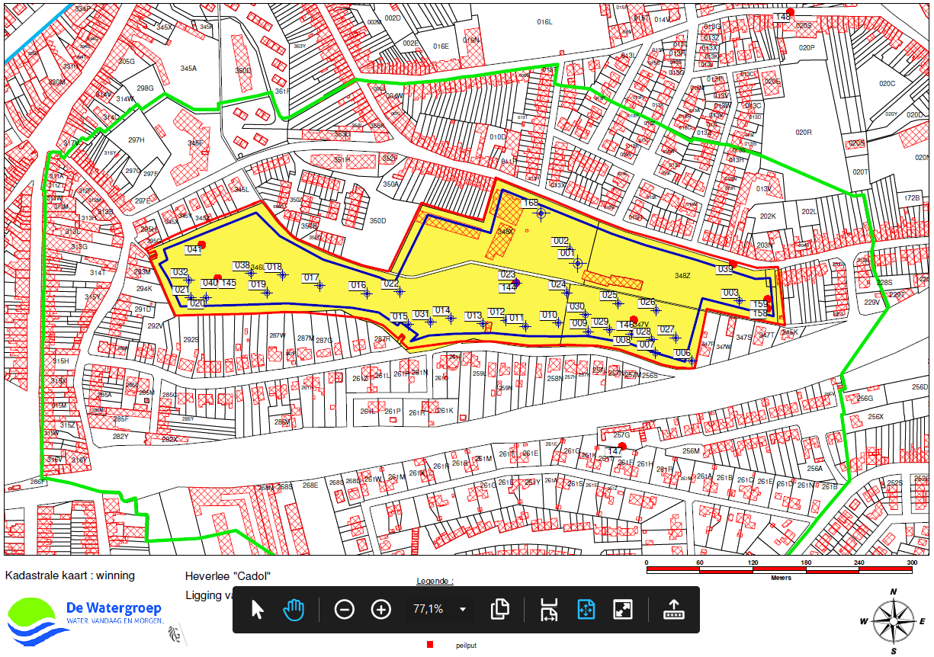

Slide 31
Waterlevering
Waterproductiecentrum HAC produceert drinkwater uit drie grondwaterwinningen
Huiskens
Abdij van Park
Cadol
70.000 huishoudens
Zacht water

Slide 32
Wij zorgen voor duurzaam water. Vandaag en voor de generaties van morgen.
Klimaat en duurzaam ondernemen
Innovatieve oplossingen om op een duurzame manier om te gaan met watervoorraden
Energieneutraal tegen 2030
Dalende trend lekverliescijfers
Installatie 400 extra sensoren
Doorgedreven vervanging leidingnet
Groener wagen- en machinepark
Bestaande warmtekoppeling in Abdij van ‘t Park, dit jaar in Gasthuisberg
Tiense Watervelden
Samenwerking maatwerkbedrijven

Slide 33
Toekomstvisie
In overleg met de stad Leuven
Integratie van de site in de buurt en Groen corridor van de Molenbeekvallei
Vergroenen van de site
Zonnepanelen Cadol
Elektrisch laden van wagens
op termijn openstellen naar de buurt

Slide 34
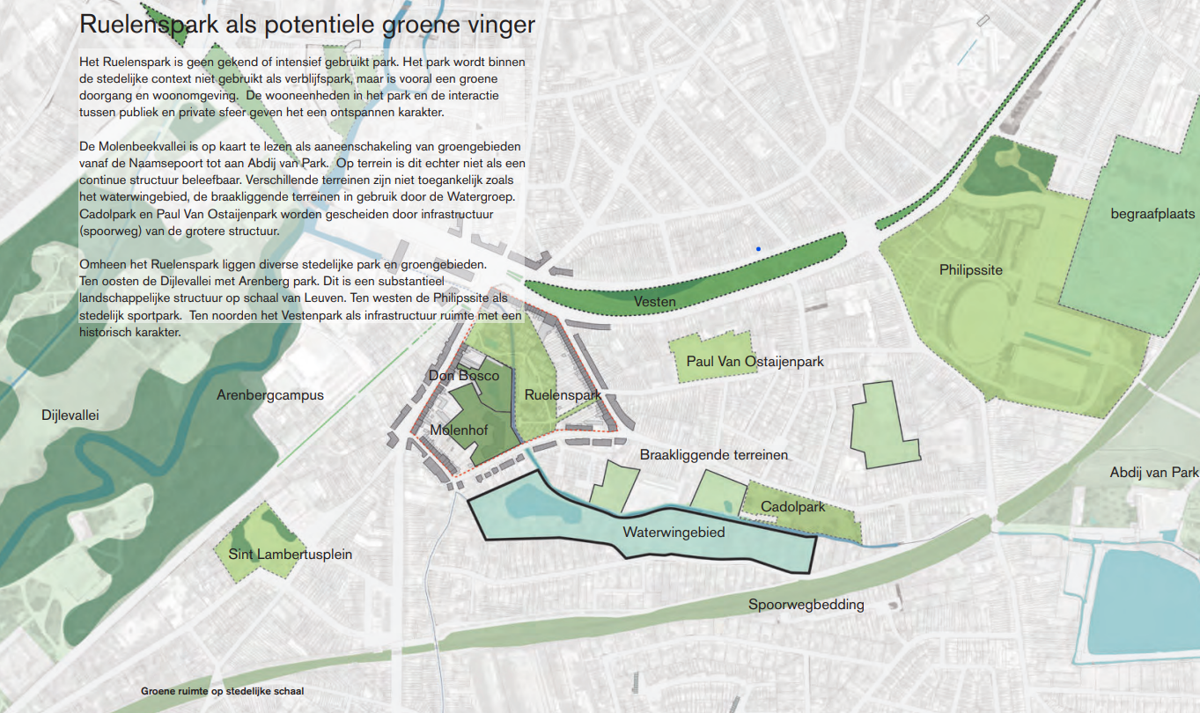

Slide 35
Vragen?

Slide 36
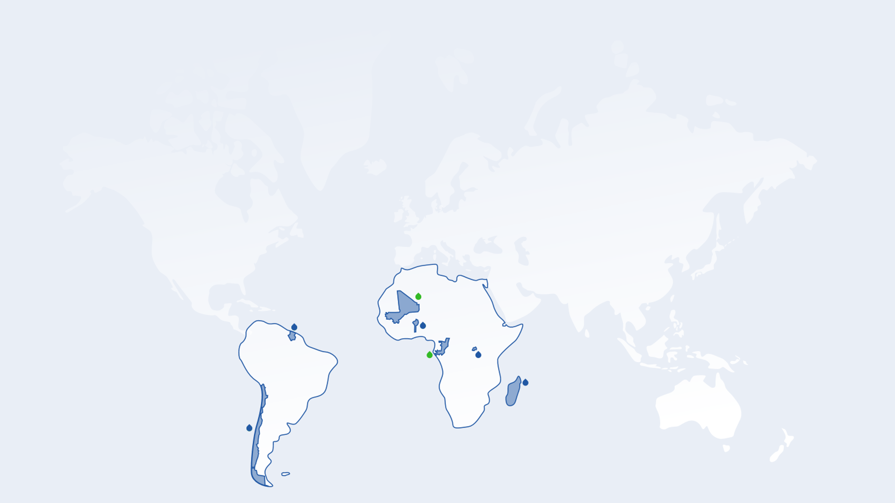
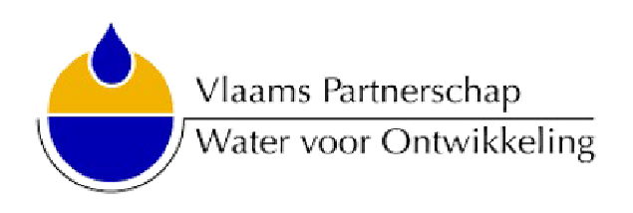
Waterprojecten in ontwikkelingslanden
Financiële ondersteuning
Actieve participatie
Mali
Suriname
Benin
Congo
Rwanda
Madagaskar
Chili

Slide 37
Onze waterfactuur
Hoe wordt het tarief bepaald? Bij het opstellen van een tariefplan baseren we ons op alle elementen die de prijs van drinkwater beïnvloeden:
klimaatveranderingen
investeringen en innovaties
lekverlies
digitalisering
kostenefficiëntie
Tariefplan en tariefpad (maximumtarieven):
geldigheid 6 jaar
goedkeuring door Waterregulator VMM
jaarlijkse indexatie mogelijk (na goedkeuring VMM)

Slide 38
Tariefstructuur
45%
32%
23%
Berekening waterfactuur bestaat uit 3 delen en bestaat uit:
vastrecht met korting per gedomicilieerde
basistarief voor basisverbruik
comforttarief voor comfortverbruik
van jouw kraanwater (verbruik drinkwater)
van jouw afvalwater (gemeentelijke bijdrage voor zuivering)
van jouw afvalwater (boven-gemeentelijke bijdrage voor zuivering)
Wist je dat je voor 4 euro per jaar 1,5 liter kraanwater per persoon drinkt!

